Slide 1

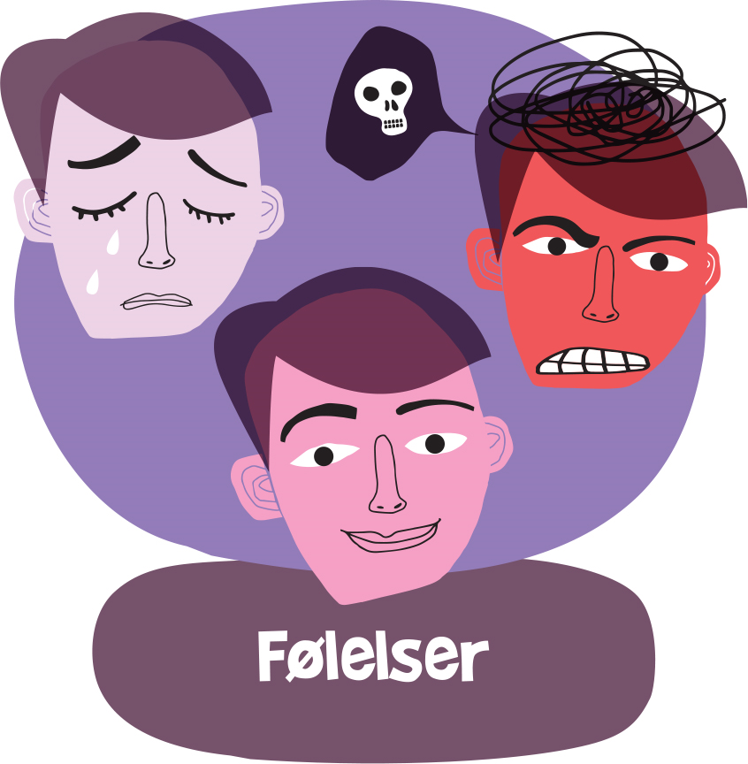
Time 4: Perspektivtaking
©Læringsmiljøsenteret

Slide 2
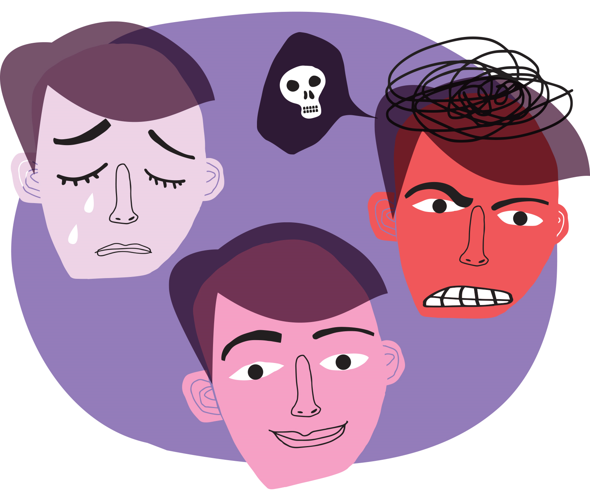
Timens tema
Til denne timen:
  Hvilke av strategiene du har lært om problemløsing, husker du?
  Har du forsøkt stigemodellen? Hvordan evaluerte du strategien? Ville du valgt strategien igjen? Hvorfor, eller hvorfor ikke?
Hva husker dere fra temaet følelser?
Nevn noen strategier fra temaet.
Tema for timen: Stress kan reduseres ved å sette det i perspektiv
©Læringsmiljøsenteret

Slide 3

Stress og følelser
©Læringsmiljøsenteret

Slide 4
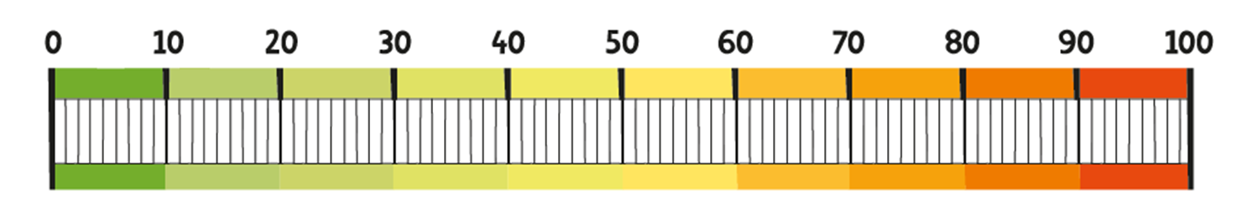
Stresskalaen
©Læringsmiljøsenteret

Slide 5

Stresskalaen
Hva er de viktige tingene i livet? Gode venner? Gode stunder med familien? Gode skoleprestasjoner? Å gjøre så godt du kan på skolen? Å være en god venn?
Kan det tenkes at du noen ganger stresser mer enn nødvendig? Hva kommer i så fall det av?
Hva tenker dere om stress i forbindelse med skolen? Hvis du blir stresset av skolen, handler det om at skolearbeidet er veldig krevende i seg selv, eller om tankene du gjør deg om skolearbeidet, eller begge deler?
Hva er de viktige tingene i livet? Er det skole, eller andre ting?
©Læringsmiljøsenteret

Slide 6

Skriveøvelse
Tenk på en viktig prøve eller presentasjon eller noe annet du gruer deg litt til.
Hva tror du vil skje dersom det går som du håper?
Hva tror du vil skje dersom det ikke går som du ønsker?
©Læringsmiljøsenteret

Slide 7
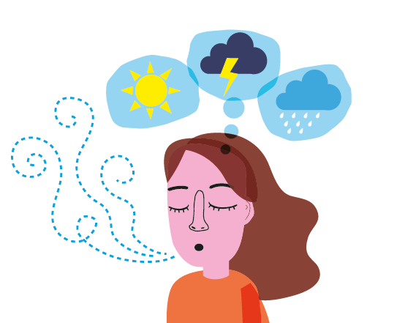
Værmelding hos deg
©Læringsmiljøsenteret

Slide 8

Oppgaver til neste gang
Tenk gjennom:
  Hva er de viktige tingene i livet for deg?
  Stresser du over ting som ikke er verdt å stresse over?
©Læringsmiljøsenteret

Slide 9

Oppgaver til neste gang
Prøv ut:
  Gjennomfør skriveøvelsen hver dag de tre neste dagene. Gjenta det du har skrevet i dag, dersom du ikke har mer å skrive om.
  Dersom du opplever noe stressende, så finn frem stresskalaen i ROBUST-appen og forsøk å sette stresset i perspektiv.
  Gjennomfør øvelsen «værmelding hos deg» ved å bruke lydfilen i ROBUST-appen.
©Læringsmiljøsenteret

